Slide 1
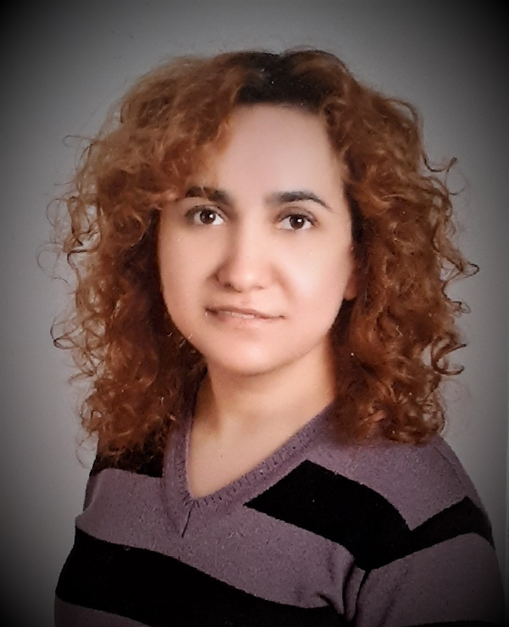
YTÜ
FEN EDEBİYAT FAKÜLTESİ
KİMYA BÖLÜMÜ
SEMİNER DERSİ SUNUMU
Büşra Aydoğan
21516011
Konu
Deniz Ürünlerinde Arsenik Tayini Ve Türlendirmesi
Prof.Dr İkbal Koyuncu
Tarih:24.05.2022 Saat: 13.20
Yer: Fen-Edebiyat Fakültesi B2-D10

